Slide 1




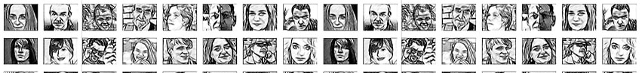

G
ROUPAMA
ROUPONS#NOUS
Groupama Océan Indien – Elections CSE
Extrait de l’Article L2314-30 du Code du Travail :
« Pour chaque collège électoral, les listes mentionnées à l'article L. 2314-29 qui comportent plusieurs candidats sont composées d'un nombre de femmes et d'hommes correspondant à la part de femmes et d'hommes inscrits sur la liste électorale. Les listes sont composées alternativement d'un candidat de chaque sexe jusqu'à épuisement des candidats d'un des sexes. Etc… »
Une des missions des élus CSE : défendre vos droits !
Votez pour ceux qui se renseignent sur les textes de Loi !
Conséquences d'un défaut de mixité :
Violation de la proportionnalité :
Le non-respect de la règle concernant les proportions équilibrées de femmes et d'hommes sur les listes permettant d'élire les membres du CSE entraîne l'annulation de l'élection d'un nombre d'élus du sexe surreprésenté égal au nombre de candidats du sexe surreprésenté en surnombre (c. trav. art. L. 2314-32).
Le juge n'annule donc pas l'élection dans son ensemble mais uniquement l'élection des derniers élus du sexe
surreprésenté, en suivant l'ordre inverse de la liste des candidats.
Votez CGTR GOI !
Ne pas jeter sur la voie publique - Copie à l’inspection du travail
Violation de l'alternance :
Le non-respect par une liste de l'alternance de candidats de chaque sexe entraîne l'annulation de l'élection du ou des élus dont le positionnement sur la liste de candidats ne respecte pas cette obligation (c. trav. art. L. 2314-32).
CGTR GROUPAMA OI – 144 rue du Général de Gaulle 97400 St Denis
Avril 2019

